Slide 1
穿戴式應用期末報告
A10515001 李大祥
A10515002 張天佑
A10515003 鄧鵬宇

Slide 2
大綱
產品介紹
創新改進
產品進度
應用市場

Slide 3
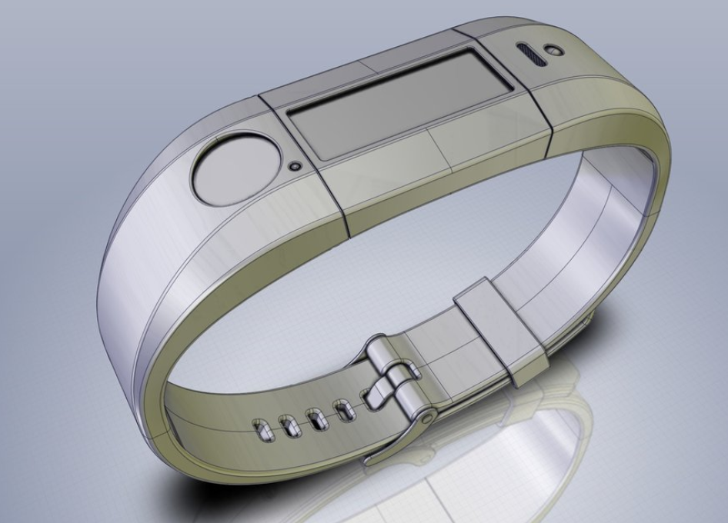
基於即時位置定位的交友配對裝置 Amis
*背景圖為概念圖

Slide 4
AMIS概念
能夠搭載到各種不同類型的穿戴式設備以及嵌入到非智慧設備中。
例如卡通掛件，智能手環手錶等。
AMIS之所以能夠做到這些，因為在當前的開發進度中已經能夠做到在獨立供電並且聯網環境中自主上傳所需的資訊。因此將AMIS放在娃娃機裡面抓來的玩偶中也是能夠正常運作的。

Slide 5
AMIS交友配對運作原理
兩位持有AMIS終端的使用者在通過配套APP中同意上傳粗略位置資訊及步頻資訊後，定位相近且符合AMIS配對演算法中達成配對之要素，通知用戶可以開始配對。雙方同意後AMIS會將對方加入好友名單，此時可以看到對方的照片簡介等資訊，也可以和對方進行聊天。

Slide 6
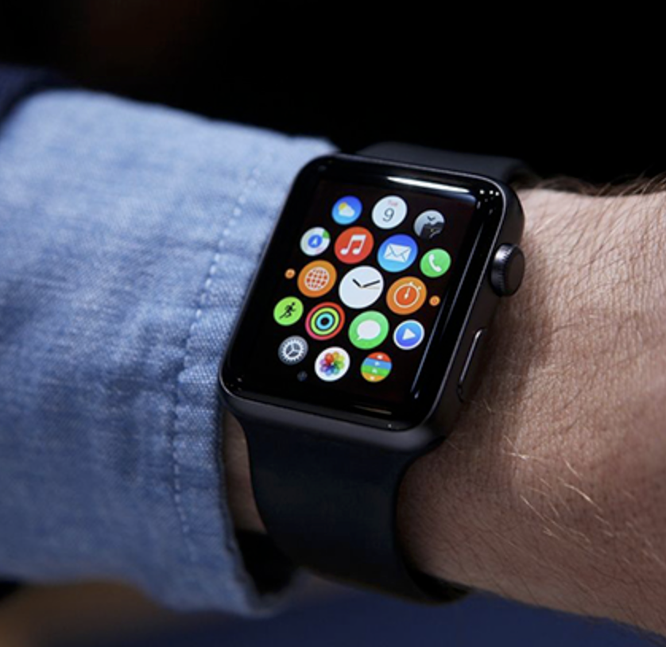

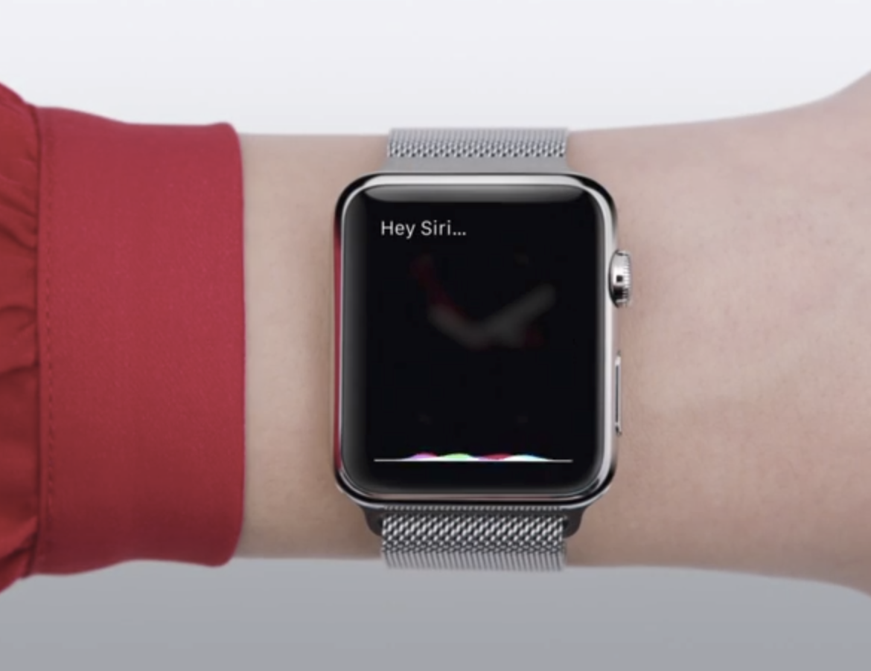
產品使用思路
確認上傳資訊
判斷定位
雲端進行匹配
配對請求
配對成功
進行互動
確認上傳資訊
判斷定位
雲端進行匹配
配對請求
配對成功
進行互動

Slide 7
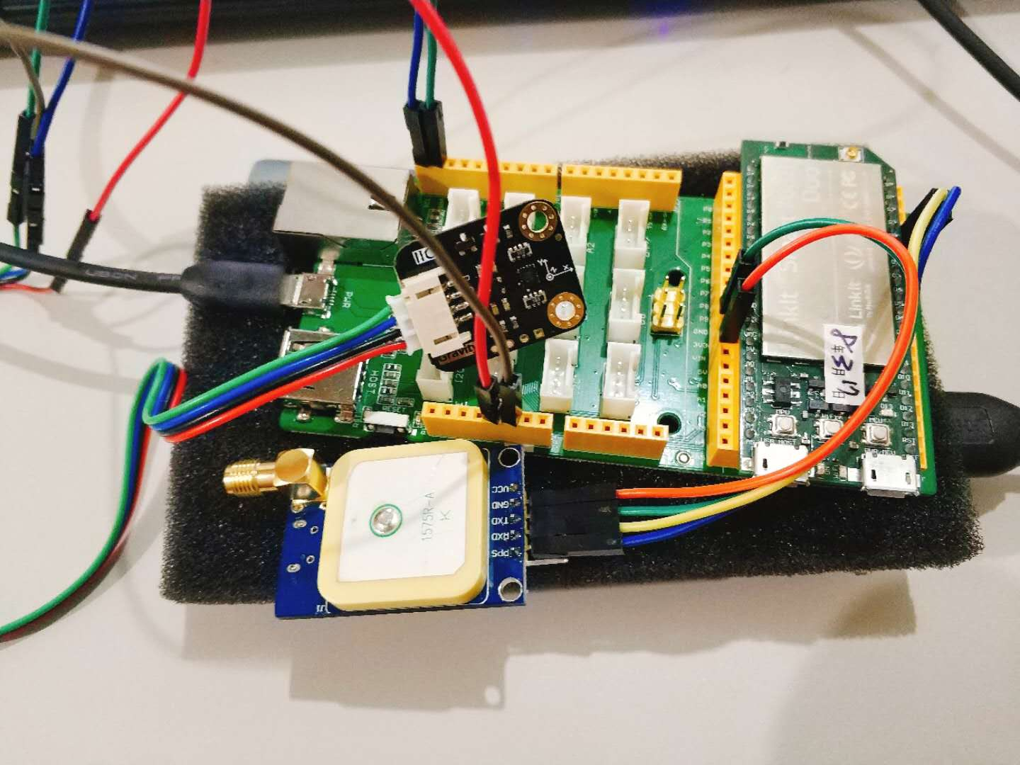
正在開發中的AMIS

Slide 8
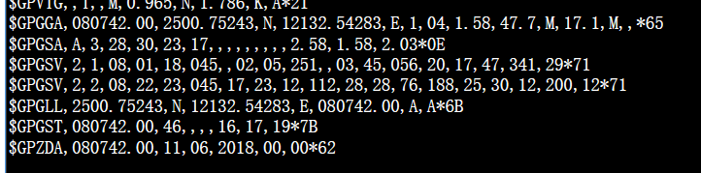
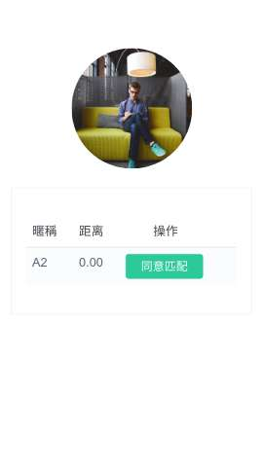
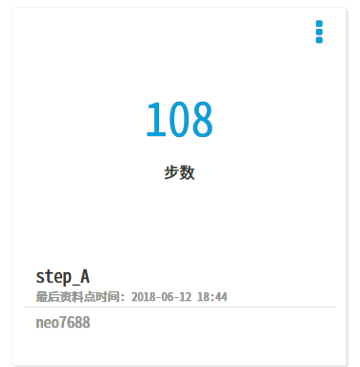
目前已完善的功能
AMIS目前已經可以定位並且上傳當前的位置資訊至雲端供伺服器運算。
六軸運動感測器通電即可運作，即時上傳計步資料。
聯網功能需要有WIFI網路環境。
匹配功能初步完成，持有設備的兩方在一定距離内能夠提示匹配好友。

Slide 9
產品技術
步數監測
GPS及網路定位
當請求成功，產品會密切關注彼此位置資訊，步數變化等。
雲端匹配功能

Slide 10
我們的創新改進
我們以現有交友應用程序為參考基礎模型。在快捷匹配系統中融入現實“匹配”。
功能會收集個人信息，例如：個人常去的茶餐廳，酒吧，網咖，健身房等。匹配成功後，經用戶同意會向對方推送。
即時顯示“您所匹配到的好友就在您身邊”。

Slide 11
應用市場
產品原理簡單，複雜的演算法運算都放在了雲端，終端設備價格便宜。
擁有潛在的龐大用戶群體（以青年人為主）。
基於精確的定位系統和數據分析技術，成熟後可以為商家提供精準的推廣服務。
Notes:
人群中，小孩子，青年人的錢最好掙，青年人中情侶的錢最好掙…
市場效應不言而喻。

